Slide 1

Podnikové hospodářství 2
jaro 2019

Slide 2
Účetní závěrka
Rozvaha
Výkaz zisku a ztrát
Příloha a výroční zpráva

Slide 3
Účetní závěrka
Podnikové hospodářství 2
Účetní závěrku sestavují podnikatelské subjekty (účetní jednotky) na konci účetního období (zpravidla kalendářního roku)
Typy účetní závěrky:
řádná (k 1.1. a 31.12. příslušného účetního období pokud je účetním obdobím kalendářní rok),
mimořádná – při likvidaci, konkurzu, zrušení bez likvidace apod.
Účetní závěrka je výsledkem účetní uzávěrky, v jejímž rámci se uzavírají účty (rozvahové, nákladové a výnosové) a provádějí se činnosti vedoucí k co nejpřesnějšímu zachycení stavu majetku, kapitálu a toku nákladů a výnosů v podniku

Slide 4
Účetní závěrka
Podnikové hospodářství 2
Účetní závěrka je tvořena dvěma základními dokumenty:
rozvahou (bilancí),
výkazem zisků a ztrát (výsledovkou)
Podniky, které mají povinnost účetní závěrku ověřit auditorem (ze zákona akciové společnosti) a údaje z ní zveřejnit, doplňují oba výkazy přílohou k účetní závěrce (její důležitou součástí je pak výkaz o peněžních tocích – cash flow)

Slide 5
Účetní závěrka
Podnikové hospodářství 2
Podniky, které překročily nebo dosáhly alespoň jedno z uvedených kritérií:
sumy celkových aktiv více než 40 mil. Kč nebo
roční úhrn čistého obratu více než 80 mil. Kč nebo
průměrný přepočtený stav zaměstnanců v průběhu účetního období více než 50, podléhají povinně auditu
Tyto společnosti mají zároveň povinnost sestavovat účetní závěrku v plném rozsahu a zveřejňovat údaje z ní v Obchodním věstníku, který lze v elektronické formě najít na webu (konkrétně na www.justice.cz)
Podniky, které vytváří ekonomické seskupení (holding, koncern) sestavují tzv. konsolidovanou účetní závěrku, jako by se jednalo o jednu účetní jednotku

Slide 6
Rozvaha
Podnikové hospodářství 2
Je písemným přehledem struktury majetku (aktiv) a struktury kapitálu (pasiv) v peněžním vyjádření, která má formu účtu, kde na levé straně je zachycen majetek (a jeho struktura) a na straně pravé kapitál (a jeho struktura
Majetek je konkrétní složení prostředků, které podnik využívá při uskutečňování své činnosti. Majetek je vyjádřením toho „co podnik vlastní“.
Kapitál je zdroj krytí majetku, tzn. že vyjadřuje původ, ze kterého majetek vznikl. Kapitál tedy vyjadřuje „komu co patří“.

Slide 7
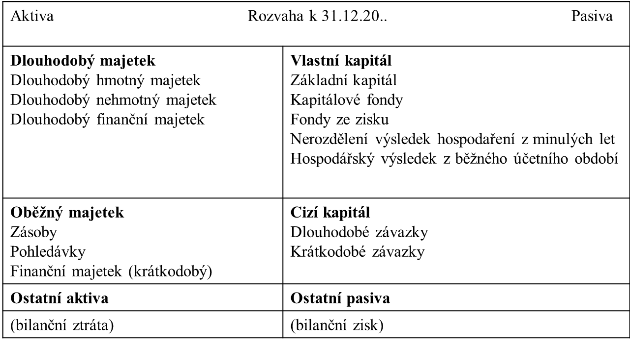
Rozvaha
Podnikové hospodářství 2

Slide 8
Výkaz zisků a ztrát (VZaZ)
Podnikové hospodářství 2
Výkaz zisků a ztrát, neboli výsledovka srovnává veškeré výnosy a veškeré náklady určitého účetního období
Zjišťuje nejen hospodářský výsledek jako rozdíl (saldo) mezi součtem výnosů a součtem nákladů, ale ukazuje také zdroje a vysvětluje vznik hospodářského výsledku.
Zjišťování hospodářského výsledku je založeno na zúčtování nákladů a výnosů a ne na zúčtování příjmů a výdajů
Údaje o toku peněžních prostředků v podniku poskytuje výpočet (a výkaz) cash flow
Výnosy, náklady a hospodářský výsledek patří k nejdůležitějším charakteristikám hospodaření, neboť se dle něj posuzuje úspěšnost podniku.

Slide 9
Podnikové hospodářství 2
Provozní výnosy
-
Provozní náklady
=
Provozní výsledek
+
+
+
Finanční výnosy
-
Finanční náklady
=
Finanční výsledek
+
+
+
Mimořádné výnosy
-
Mimořádné náklady
=
Mimořádný výsledek
Výnosy
-
Náklady
=
Hospodářský výsledek před zdaněním
-
Daně
Hospodářský výsledek po zdanění
+
Čerpání z rezervních fondů
-
Příděly rezervním fondům
+
Hospodářský výsledek minulých let
-
Bilanční zisk (+)
Bilanční ztráta (-)

Slide 10
Účetní terminologie
Podnikové hospodářství 2
Příjmy podniku představují skutečně přijaté peníze (na účet i v hotovosti) v určitém období, zatímco výnosy vyjadřují všechny v daném období zaúčtované výkony (objem výroby). Příjmy se odlišují od výnosů tzv. věcným nesouladem: například získání úvěru je příjmem, ale nikoliv výnosem, nebo časovým nesouladem: tržby jsou v příslušném okamžiku výnosem, ale nikoliv příjmem. Je tomu tak proto, že tržby za produkci v určitém okamžiku (vystavená faktura) je nutno rozlišit od inkasa peněz dohodnutého v jiném okamžiku (odběrateli je de facto poskytnut obchodní úvěr).

Slide 11
Účetní terminologie
Podnikové hospodářství 2
Výdaje podniku jsou vyjádřením úbytku peněžních prostředků (opak příjmů), zatímco náklady představují oceněnou spotřebu výrobních faktorů. V hospodářské praxi dochází k věcnému a časovému nesouladu výdajů a nákladů obdobně jako ve výše uvedeném vztahu příjmů a výnosů. Například splátka úvěru je výdaj, nikoliv náklad nebo spotřeba dosud nezaplaceného materiálu (podniku je poskytnut obchodní úvěr) je ve sledovaném okamžiku náklad, nikoliv ale výdaj.
Rozdíl mezi výnosy a náklady pak tvoří hospodářský výsledek (zisk nebo ztrátu). Zisk je zdaňován daní z příjmu (fyzických nebo právnických osob, případně oběma daněmi – záleží na právní formě podniku), a to co zůstane po zdanění patří vlastníkovi resp. spoluvlastníkům podniku.

Slide 12
Příloha a výroční zpráva
Podnikové hospodářství 2
Úkolem přílohy a výroční zprávy je zvýšit vypovídací schopnost účetní závěrky podniku o doplňkové údaje, zdůvodnění, specifikace a informace o finančních údajích, které se v rozvaze a výkazu zisků a ztrát neobjevují. Jedná se zejména o informace zahrnující:
  charakteristiku použitých bilančních a oceňovacích metod,
  charakteristiku, zdůvodnění a vysvětlení změn těchto metod,
  charakteristiku, zdůvodnění a vysvětlení změn v členění položek a v oceňování,
  podání zprávy o průběhu hospodářské činnosti, stavu a o očekávaném vývoji podniku.

Slide 13
Děkuji za pozornost!
Příjemný zbytek dne!

